Slide 1





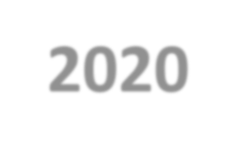
KOLLUK İHBAR ŞİKAYET SİSTEMİ
www.icisleri.gov.tr/bilgiislem
ŞUBAT 2020

Slide 2



KOLLUK İHBAR/ ŞİKAYET SİSTEMİ
AMAÇ: 6713 Sayılı Kanun Kapsamında da
belirtildiği sisteminin sağlamak, geliştirmek işledikleri
üzere amaç; kolluk şikâyet daha etkili
ve hızlı ve
işlemesini
saydamlığını
güvenilirliğini görevlilerinin
üzere, kolluk
iddia edilen suçlardan veya
disiplin cezasını gerektiren eylem, tutum veya davranışlarından dolayı idarî merciler tarafından yapılan ya da yapılması gereken iş ve işlemlerin elektronik ortamda kayıt altına alınmasını sağlayan sistemdir.
Vatandaşlar elektronik ortamda başvuru yapabilecekleri gibi sözlü, yazılı ya da kurumsal yollardan da başvuru yapabilirler.

Slide 3
KOLLUK İHBAR/ ŞİKAYET SİSTEMİ – Roller ve Görevleri
ROLLER | AÇIKLAMASI
Vatandaş | Sürecin başlangıcında rol alır ve elektronik ortamda başvuru yapan kişiyi ifade eder.
Sekretarya | Mülkiye Teftiş Kurulu Başkanlığı’nı ifade eder. Mülkiye Teftiş Kurulu Başkanlığı tüm ülke bazında il/ilçe ayrımı olmadan tüm başvuruları görür ve takip edebilir. İlgili nedeniyle kendisine yönlendirilmiş başvurulara da işlem yapabilir.

Slide 4
KOLLUK İHBAR/ ŞİKAYET SİSTEMİ – Roller ve Görevleri
 | ROLLER | AÇIKLAMASI
 |  | Valiliklerde yer alan e- İçişleri kullanıcılarını ifade eder. Valilikler
 | Valilikler | kendi illeri ve bağlı ilçelerindeki tüm başvuruları görür ve takip edebilir. İlgili nedeniyle kendisine yönlendirilmiş başvurulara da
 |  | işlem yapabilir.
Taşra Birimleri ve Bağlı | Kaymakamlıklar | Vatandaşın yaptığı başvuruya ilçe seçiminden dolayı ilk işlem yapacak olan e- İçişleri kullanıcılarıdır. Kaymakamlıklar sadece kendi ilçelerine ait kayıtları görebilir, işlem yapabilirler.
Kuruluşlar
 | Emniyet Genel
 | Müdürlüğü
 |  | Başlangıç olarak e- İçişlerinde, bu birimlerdeki ilgili personel kullanıcı olarak kayıt edilecek ve ilgilisi nedeniyle kendilerine yönlendirilen başvuruları görebilecek ve işlem yapabileceklerdir.
 | Jandarma Genel Komutanlığı
 | Sahil Güvenlik
 | Komutanlığı

Slide 5





KOLLUK İHBAR ŞİKAYET SİSTEMİ İŞ SÜREÇLERİ
Yönlendirme
OLAY YERİ: İL / İLÇE
Detay Güncelleme
Vatandaşlar tarafından online olarak başvuru işlemi gerçekleştirilir.
Sonuçlandırma
Başvuru seçilen ilçe kaymakamlığına otomatik olarak düşer.
Sonuçlardırma işlemi, soruşturmanın/ araştırmanın ya da değerlendirme dışı olması durumuna göre kapatılır.
Taşra kullanıcısı tarafından Başvuru detayları gerekli durumlarda (kişisel bilgilere dokunulmadan) güncellenebilir.
Başvuru ilgisi nedeniyle Valiliğe, başka bir kaymakamlığa ya da Mülkiye Teftiş Kurulu Başkanlığı’na yönlendirilebilir.

Slide 6
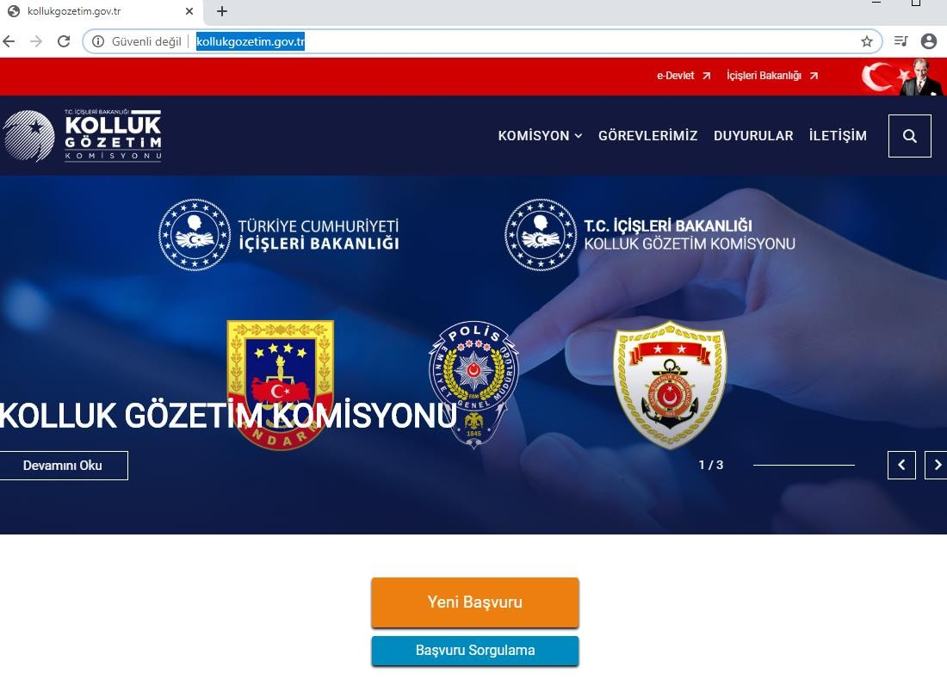
VATANDAŞ BAŞVURU EKRANI

Slide 7
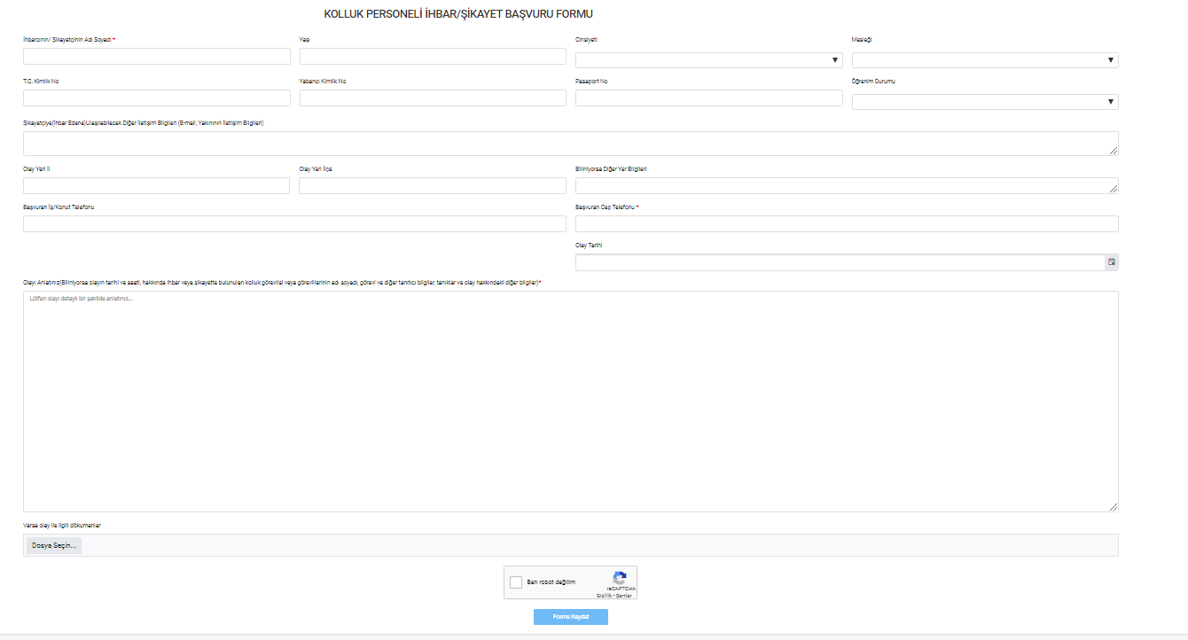
VATANDAŞ BAŞVURU EKRANI

Slide 8
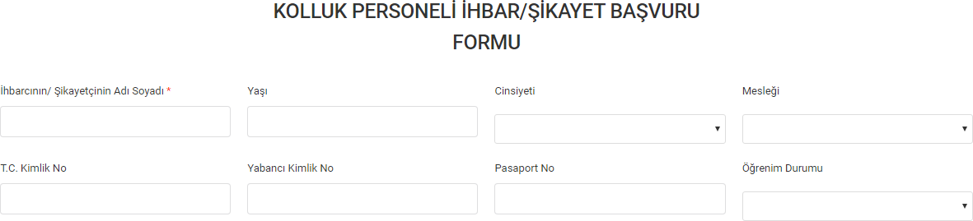
VATANDAŞ BAŞVURU EKRANI
İhbarcının/ Şikayetçinin Adı Soyadı : Bu alan veri girişi yapılması zorunlu alandır. Ancak bu alanda T.C Kimlik ya da Yabancı Kimlik numarası ile ad soyad kontrolü yoktur. Bu nedenle vatandaş bu aldan isterse rumuz bilgisi de kullanarak giriş yapabilir.
Yukarıdaki görselde bulunan diğer alanlara da veri girişleri zorunlu değildir.
(6713 Sayılı Kanun > 7. Madde >2. Fıkra)

Slide 9
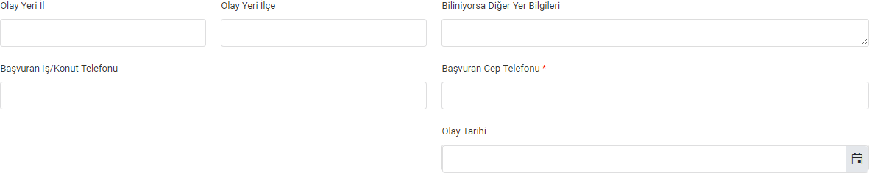
VATANDAŞ BAŞVURU EKRANI
Vatandaş başvuru sırasında Olay Yeri İl ve Olay Yeri İlçe seçimi zorunludur. Vatandaş tarafından seçilen
ilçe bilgisine göre başvuru otomatik olarak ilgili kaymakamlığa düşer.
Büyükşehir olmayan illerde Merkez İlçe seçildiği zaman başvuru Valiliğe düşer.
Merkez ilçesi olmayan illerde İl Merkezi / Valilik seçeneği eklenerek aynı şekilde ilgili başvurular doğrudan valiliğe düşürülecektir.
Vatandaş tarafından olayın kesin gerçekleşme tarihi biliniyorsa Olay Tarihi alanına giriş yapar.

Slide 10
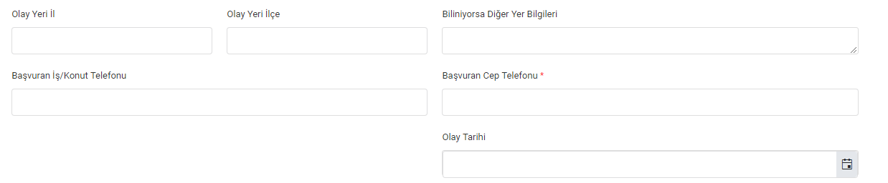
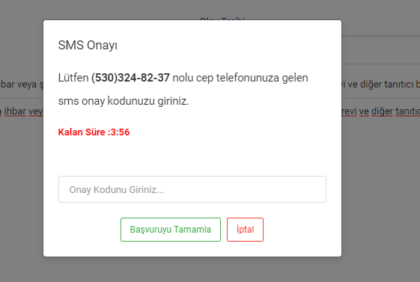
VATANDAŞ BAŞVURU EKRANI
•
Başvuran Cep alandır.
Telefonu; girişi zorunlu
Vatandaş cep telefonu
numarasına sistem kaydı tamamlandıktan sonra onay kodu gider.
Başvuru yapan vatandaş onay kodunu girdikten sonra Başvuruyu tamamla butonuna basarak form kayıt işlemini tamamlar.
Eğer girilen onay kodu yanlış girilirse vatandaşa yeni
kod girmesi için aynı ekran yenilenir.

Slide 11
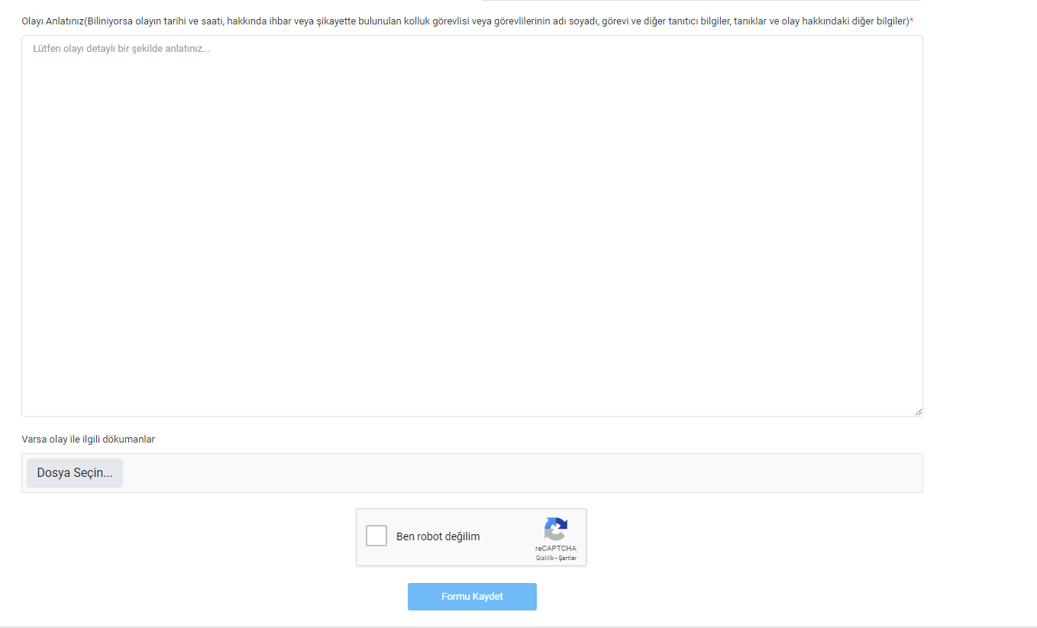
VATANDAŞ BAŞVURU EKRANI
Olay açıklaması alanında
vatandaş tarafından konu
verinin giriş yapılması
hakkında tüm detay hedeflenmektedir.
Aynı şekilde varsa olayın nitelikli bir başvuru olabilmesi amacıyla Dosya Yükleme alanından konuyla ilişkili dosyaları (video, belge, fotoğraf) yükleyebilir.
‘Ben Robot Değilim’ kutucuğu işaretlendikten sonra ekrana açılan doğrulama kodu girişi yapılarak form kayıt işlemi tamamlanır.
Form kayıt işleminde cep telefonuna gelen onay kodu bir önceki slaytta bahsedilmiştir.

Slide 12
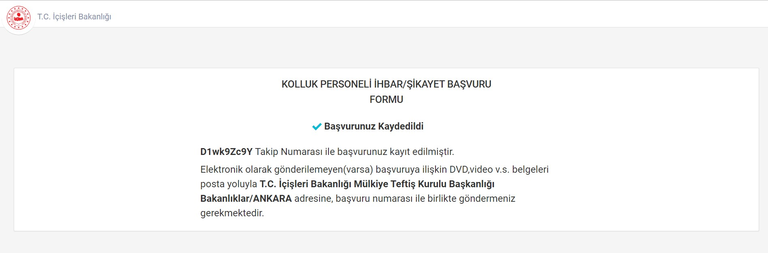
VATANDAŞ BAŞVURU EKRANI
Form kayıt işlemi başarı ile tamamlandıktan sonra sistem vatandaşa takip numarasını gösterir. Aynı içerik vatandaşın girmiş olduğu cep telefonuna kısa mesaj olarak gönderilir.
Takip numarası rastgele olarak belirlenen bir numaradır. Herhangi bir sıralaması olmayıp her başvuru için ayrı ayrı ve farklı içeriklerde üretilmektedir.
Vatandaşın seçtiği il/ilçe bilgisine göre ekranda gösterilen uyarı metni ilgili Valilik ya da Kaymakamlığın
adresi olarak değişecektir.

Slide 13
VATANDAŞ BAŞVURU EKRANI
Bu noktaya kadar anlatılan işlemler, vatandaş tarafından elektronik ortamda yapılan başvuruya ait işlemlerdir.
Ancak yazılı, sözlü, kurumsal vb diğer yollarla gelen başvurularda yetkili kullanıcı tarafından aynı içerikteki ekranlar üzerinden kaydedilecektir.
Kullanıcıların yazılı, sözlü, kurumsal yollarla gelen başvuruları kaydedecekleri sırada mümkün olduğunca veri girişi rahat tutulmuş olup zorunlu alan kontrolleri bulunmamaktadır.

Slide 14
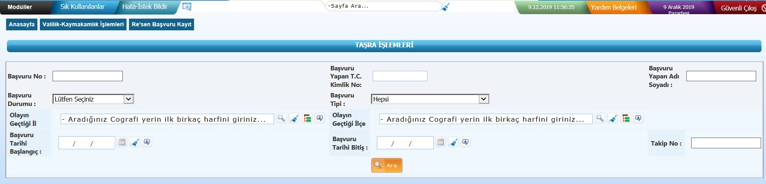
VALİLİK –KAYMAKAMLIK BAŞVURU TAKİP
Valilik ve kaymakamlıklarda yetkili kullanıcılar, vatandaşlar tarafından yapılan başvuruları yukarıda gösterilen ekran üzerinde takip ederler.
Başvuruları arama kriterlerine göre ya da herhangi bir kriter girmeden ARA butonuna basarak yetkili
oldukları ilçeye ait kayıtları listelerler.

Slide 15
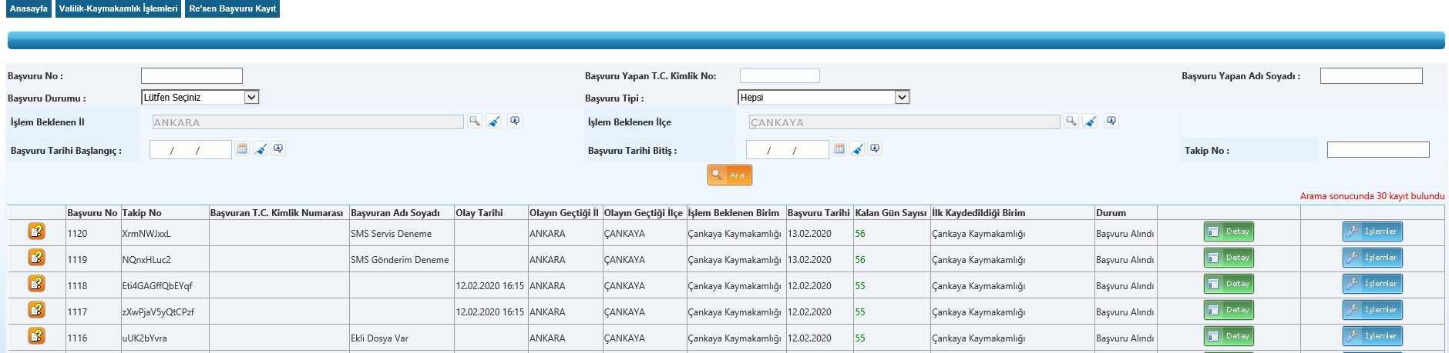
TAŞRA BAŞVURU TAKİP EKRANI
Listelenen kayıtlar üzerinde yetkili kullanıcılar tarafından DETAY bilgileri ve İŞLEMLER (tarihçe) takibini yaparlar.
İşlemler butonu başvurunun tarihçesini göstermektedir.

Slide 16
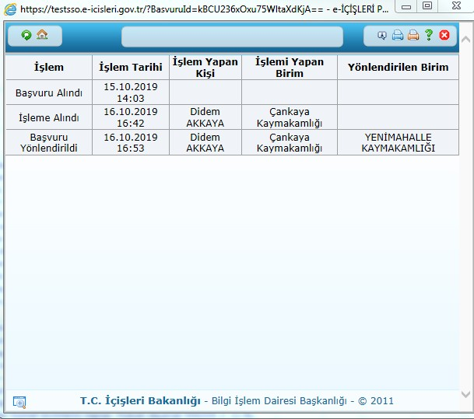
VALİLİK –KAYMAKAMLIK BAŞVURU TAKİP
İŞLEMLER butonuna basıldığında, söz konusu başvuru adına yapılmış işlem adımları sıralanmaktadır.
İşleme Alınma, Yönlendirme, Kapatma
durumları gibi.

Slide 17
VALİLİK –KAYMAKAMLIK BAŞVURU TAKİP
Başvuru detayına giriş yapıldıktan sonra, başvuru ile ilgili işlem yapılacak sekmeler aktif
hale gelir.
Başvurunun ilk düştüğü birim ilgili sekmeler üzerinde ekleme/ silme / güncelleme işlemi yapabilir.
Diğer birimler (valilik/sekretarya) başvuru kendilerine yönlendirildiği zaman işlem yapabilirler.

Slide 18
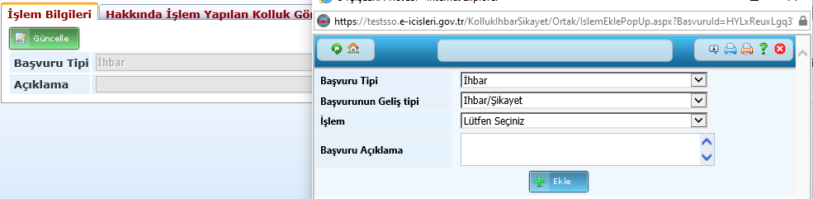
VALİLİK –KAYMAKAMLIK BAŞVURU TAKİP
İşlem Bilgileri sekmesinde; bir başvuruya ait geliş yolu tipi, başvuru ile ilgili yapılacak işlem (yönlendirme, kapatma, havale etme) işlemleri gerçekleştirilir.

Slide 19
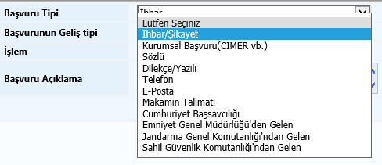
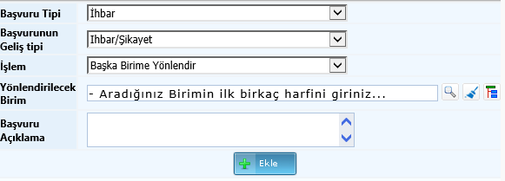
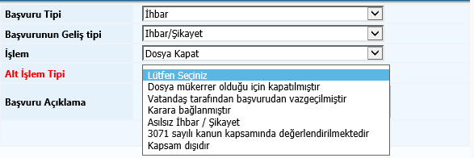
VALİLİK –KAYMAKAMLIK BAŞVURU TAKİP

Slide 20
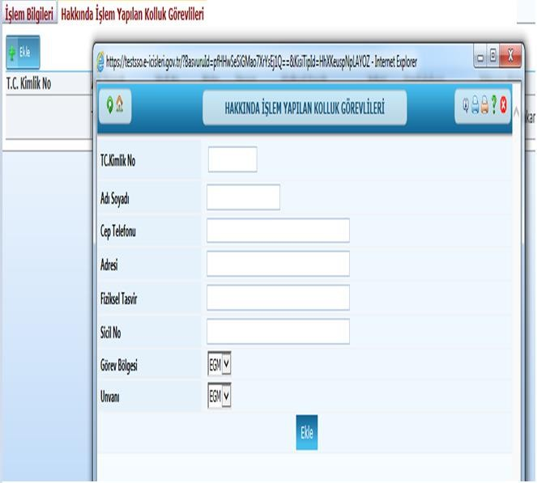
VALİLİK –KAYMAKAMLIK BAŞVURU TAKİP
Hakkında İşlem Yapılan Kolluk Bilgileri Sekmesinde, olaya dahil olan ve hakkında
soruşturma/ araştırma vb. işlemler gerçekleştirilen kolluk görevlisi kayıt işlemleri gerçekleştirilir.
Bu işlemler başvuru düştüğü anda değil, olay hakkında soruşturma sonuçları netleştikçe doldurulur. Burada istenilen temel amaç, başvuruya ait mümkün olduğunda çok, elde edilmiş somut verinin sisteme kaydının yapılmasıdır.

Slide 21
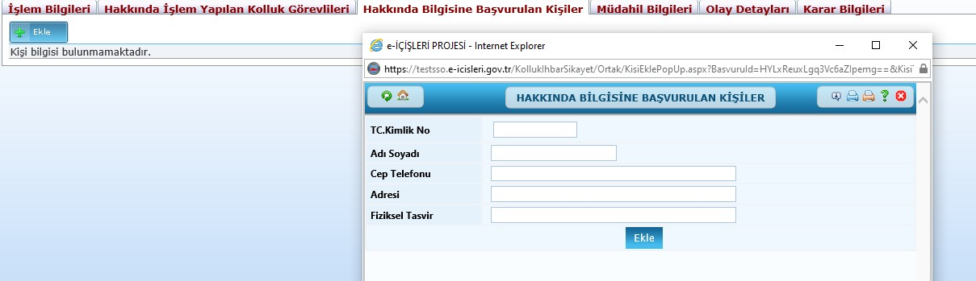
VALİLİK –KAYMAKAMLIK BAŞVURU TAKİP
Hakkında Bilgisine Başvurulan Kişiler Sekmesinde, konu hakkında bilgisi alınan
kişilerin kayıt edilmesi sağlanır.
Aynı şekilde, bu alanda veriler toplandıkça birden fazla kişi bilgisi girilebilir, güncellenebilir, silinebilir.

Slide 22
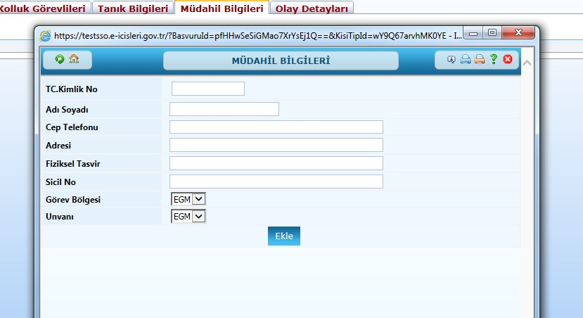
VALİLİK –KAYMAKAMLIK BAŞVURU TAKİP
Müdahil Bilgileri Sekmesinde, olaya müdahil olan kişilerin kayıt edilmesi sağlanır.
Aynı şekilde, bu alanda veriler toplandıkça birden fazla kişi bilgisi girilebilir, güncellenebilir, silinebilir.

Slide 23
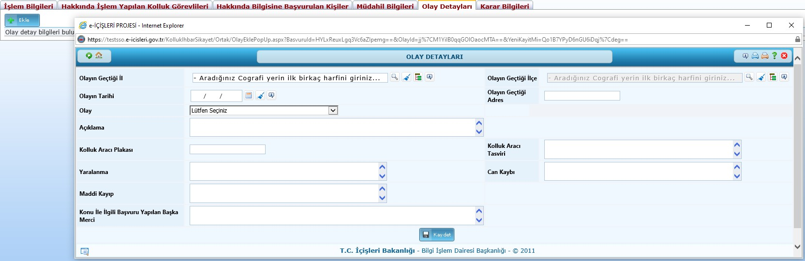
VALİLİK –KAYMAKAMLIK BAŞVURU TAKİP
Olay Detayları Sekmesinde, başvuru aşamasında vatandaş tarafından verilen Olay Açıklaması alanındaki verilerden bilgiler dışında yine soruşturma ve araştırma sırasında elde edilen somut verilerin kayıt edilmesi istenmektedir

Slide 24
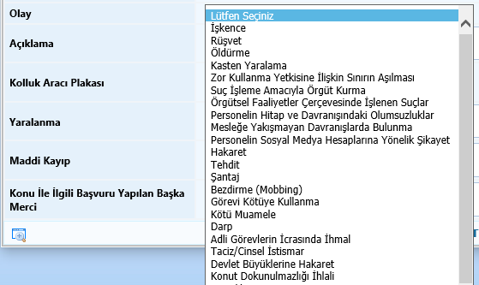
VALİLİK –KAYMAKAMLIK BAŞVURU TAKİP
Olay Detayları Sekmesinde, başvuru aşamasında vatandaş tarafından verilen Olay Açıklaması alanındaki verilerden bilgiler dışında yine soruşturma ve araştırma sırasında elde edilen somut verilerin kayıt edilmesi istenmektedir

Slide 25
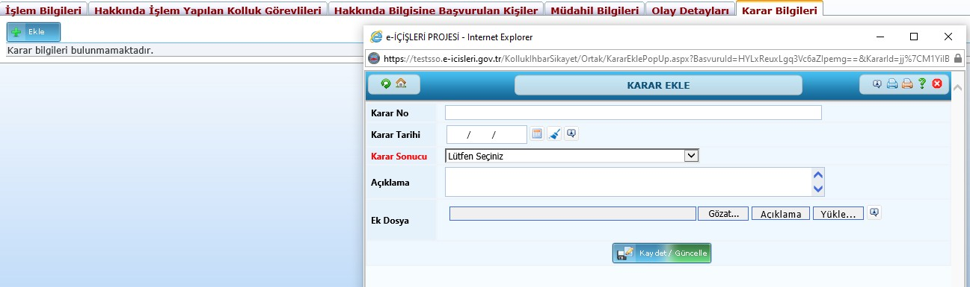
VALİLİK –KAYMAKAMLIK BAŞVURU TAKİP
Karar Bilgileri Sekmesinde, dosya ile ilgili yapılan araştırma, soruşturma sonuçlarında verilen kararların sisteme eklenir. Dosya kapatma işleminde karar verildi seçilirse, sistem karar bilgisinin girilip girilmediğini kontrol eder.

Slide 26
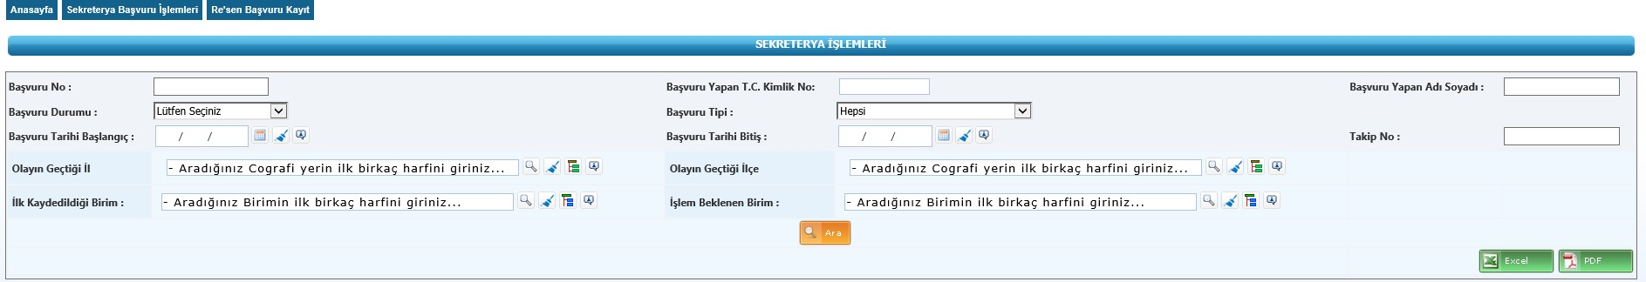
SEKRETARYA BAŞVURU TAKİP EKRANI
Sekretarya Başvuru ekranlarında İL/ İLÇE ayrımı olmadan tüm başvurular listelenir.

Slide 27
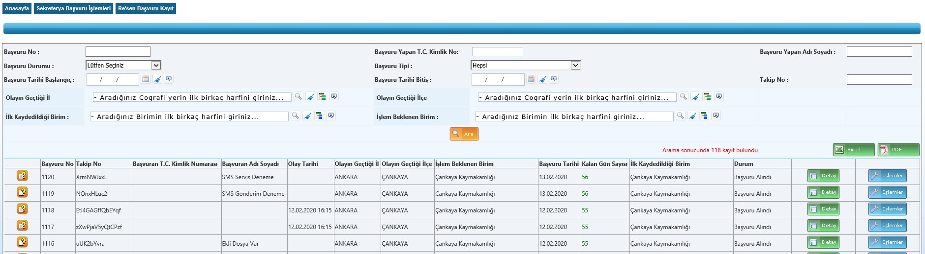
SEKRETARYA BAŞVURU TAKİP EKRANI
İŞLEMLER butonuna basıldığında aynı şekilde bir başvuruya ait tüm işlem adımları gösterilir.
DETAY butonuna basıldığında ise başvurunun tüm detayı gösterilir. Ancak taşra kullanıcıları tarafından yapılan
ekleme ve güncellemeler sekretarya tarafından yapılamaz.

Slide 28
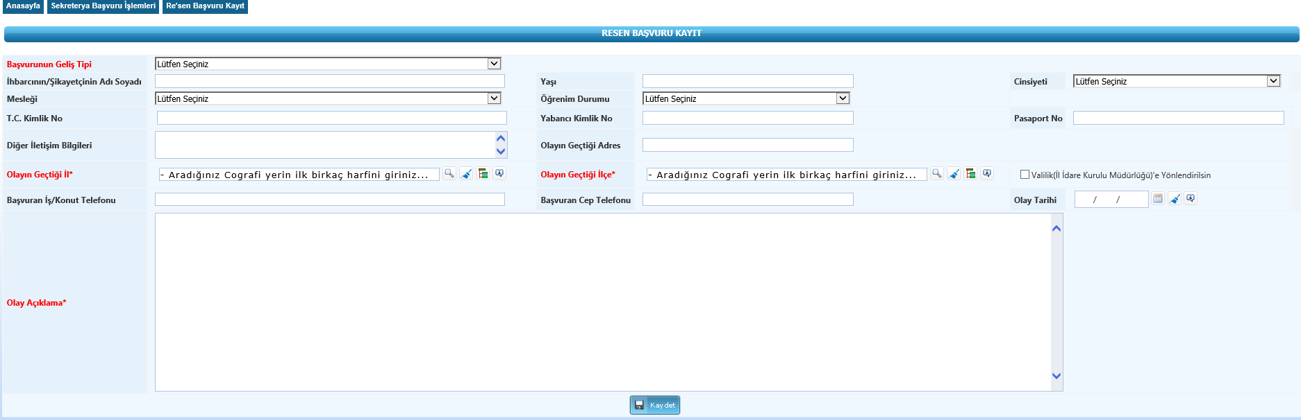
RE’SEN BAŞVURU KAYIT EKRANI
Sözlü, yazılı, e-posta, kurumsal başvuru veya makam talimatı ile gelen başvuruların kayıt altına alınması ve işlem yapılmasını sağlayan ekranlardır. Yapılan kayıtlar Başvuru İşlemleri menüsü altında listelenir.

Slide 29
ÖNEMLİ BİLGİLER
 Kolluk Personeli İhbar Şikayet Sistemi ile ilgili olarak tüm işlemler Mülkiye
Teftiş Kurulu Başkanlığı koordinasyonunda gerçekleştirilmiştir.
karşılaştığınız TEKNİK sorun ya da iletmek istediğiniz yardimmerkez@icisleri.gov.tr adresine mail olarak gönderebilirsiniz.
Modül üzerinde
istekler için
Göndermiş olduğunuz talepler, öncelikle Mülkiye Teftiş Kurulu Başkanlığı’ndan görüş
alınarak değerlendirmeye alınacaktır.

Slide 30



ARZ EDERİM

